Slide 1
비동기 서비스 구현 (Spring Webflux)
1 소개 및 환경구성
Notes:
Spring MVC로 만들었던 application 을 Spring Webflux 기반 비동기 application으로 다시 구현해 보겠습니다.
이번 챕터에서는 Webflux 공식 Reactive library인 Reactor를 사용해 개발하겠습니다.

Slide 2
구현내용 및 개발환경 구성
1.
소개 및 환경구성
Spring Webflux
최소한의 H/W 자원으로 동시성을 처리하는 Non-blocking Web stack
첫 릴리즈 : 2017.08 (from Spring 5)
Webflux
MVC
Spring Data Reactive
Mongo, Cassandra, Redis, Couchbase, R2DBC
Spring Data
JDBC, JPA, NoSQL
Spring Webflux
Spring MVC
Spring Security Reactive
Spring Security
Reactive Streams Adapter
Servlet API
Netty
Servlet Container
Notes:
Spring Webflux 는 Spring framework 기술스택 중 하나로 Async non-blocking 방식으로 요청을 처리합니다.
2017년 8월 Spring framework 5.0 출시와 함께 릴리즈되었으며, mvc 스택과 1:1 대응되는 것으로 소개는 하고 있습니다만
의존관계가 판이하게 달라지기 때문에 MVC 프로젝트와 같이 사용할 수 없습니다.

Slide 3
구현내용 및 개발환경 구성
1.
소개 및 환경구성
Netty
Reactor
R2DBC
Notes:
Webflux 는 3가지 핵심 기술로 Spring stack 을 구현하고 있습니다.
첫번째, Netty 입니다.
Netty는 이벤트 드리븐 방식의 비동기 네트워크 프레임워크로, 톰캣 대신 사용되며, 10만개 이상의 커넥션을 I/O Multiplexing 방식으로 안정적으로 처리합니다.
이희승님이라고, 한국 엔지니어분이 만드셨는데요.
트위터를 거쳐 지금은 네이버 라인에서 아르메니아라는 마이크로서비스 프레임워크를 개발하고 계십니다.
혹시 희승사화라는 사건 들어보셨을런지 모르겠네요.
2004년 자바 서비스넷이라는 커뮤니티에서
당시 25세 개발자가 자기 고민을 털어놓은 글에 엄청난 댓글들이 달렸는데요.
내용은 대략 이렇습니다.
나는 대리 -> 과장 -> PM 진급까지 초고속 승진을 해봤는데
뜻하는 바가 있어 대학원에 진학하고 해
그런데 회사에서 이사 직함과 함께 고액 연봉을 제시하네 ?
글쓴이가 거짓말한다고 생각했던 개발자들이, 이 글에 낯뜨거운 훈수와 악플을 마구 달았는데… 그 사건의 주인공이 바로 이 분이세요.
Netty는 서버로만 용처가 한정되어 있는 건 아니고요. 성능 좋은 redis client 로 유명한 lettuce 도 바로 Netty 로 만들어졌습니다.

Slide 4

구현내용 및 개발환경 구성
1.
소개 및 환경구성
https://engineering.linecorp.com/ko/blog/line-developer-interview-3
Notes:
라인 개발자 블로그에서 희승님 사진 함 가져와 봤습니다.
웃는 모습이 참 친근하시죠 ?

Slide 5
구현내용 및 개발환경 구성
1.
소개 및 환경구성
Netty
Reactor
R2DBC
Notes:
Spring Webflux 핵심 기술 두번째, Reactor 입니다.
Reactor 는, 처음에 대용량 데이터 스트리밍 처리를 목적으로 개발되었는데
이후 java 에서 Async non-block IO 어플리케이션을 구축하기 위한 프레임워크로 용도가 변경되었습니다.
역사가 나름 오래 되었는데요.
2013년 7월, 1.0 이 릴리즈 되었고
Webflux 에서 사용되는 3.0 은 2016년 8월 릴리즈 되었습니다.
독자규격은 당연히 아니고요. Reactive Streams 라는 비동기 스트림 처리표준 구현하고 있습니다.
http://www.reactive-streams.org

Slide 6
구현내용 및 개발환경 구성
1.
소개 및 환경구성
Netty
Reactor
R2DBC
Notes:
Spring Webflux 핵심 기술 마지막, R2DBC 입니다.
R2DBC는 Spring Data Reactive 기술 중 하나로, 관계형 DB와의 연결을 제공하는 JDBC 대체제입니다.
(Reactive Relation Database Connectivity)
Webflux 는 2016년 발표되고나서 꽤 오랫동안 Reactive RDB 연결을 지원하지 않았습니다.
때문에, 저희가 주로 개발하는 RDB 기반 웹 어플리케이션에서는 성능상 이점을 제공하지 못하고 있었는데요.
reactive 특성상 체인 하나가 블락이면 다른 체인도 블락되거든요.
webflux 초창기에는 jdbc 연결은 blocking io 만 관리하는 전용 thread pool 을 만들어, 여기에서 처리하는 것을 가이드 했었습니다.
그런데 webflux throughput 이 워낙 고속이라, 전용 thread pool 을 만들어도 제 역할을 다 하지 못하고 금새 차버렸거든요.
때문에 RDB를 사용할 경우 mvc 와 차이점이 없었습니다.
…
R2DBC 가 발표되고 나서야 드디어 마지막 퍼즐이 맞춰진 셈인데요.
R2DBC 는 JDBC 같은 interface (SPI, Service Provider Interface) 이고, 각 드라이버는 정의된 인터페이스를 벤더가 구현하는 방식입니다.
2022-04-25 릴리즈된 1.0 버전부터 실무에서 사용 가능한 안정성이 확보되었습니다.

Slide 7
구현 실습
Hello Reactor
Notes:
비동기 API를 만들어보기에 앞서, 우선 Reactor 를 간단히 만져보도록 하겠습니다.
저희 최종 목표는 Reactor 가 아니기 때문에, 깊이있게 들어가진 않습니다. 가벼운 마음으로 API 구현실습에 필요한 만큼만 학습해 보실께요.

Slide 8
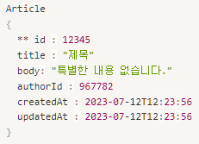
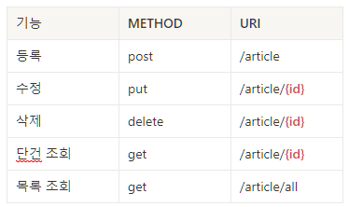
구현내용 및 개발환경 구성
1.
소개 및 환경구성
구현내용
자료구조
API
Notes:
다시 API 구현으로 돌아와서…
구현할 비즈니스 로직은 기존과 동일합니다.

Slide 9
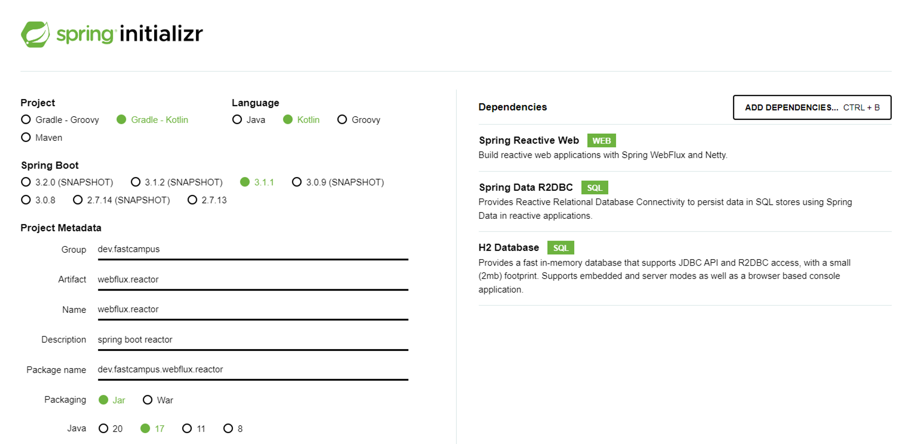
구현내용 및 개발환경 구성
1.
소개 및 환경구성
Spring initializr
https://start.spring.io
https://start.spring.io/#!type=gradle-project-kotlin&language=kotlin&platformVersion=3.1.1&packaging=jar&jvmVersion=17&groupId=dev.fastcampus&artifactId=webflux.reactor&name=webflux.reactor&description=spring boot reactor&packageName=dev.fastcampus.webflux.reactor&dependencies=webflux,data-r2dbc,h2
Notes:
프로젝트 환경 구성해 보실께요.
<<설명>>

Slide 10
비동기 서비스 구현 (Spring Webflux)
2 서비스 구현
Notes:
지금부터 Webflux reactor 서버 본격적으로 구현해 보겠습니다

Slide 11
구현 실습
Hello world API 구현
Notes:
Webflux 기반으로 Hello world API를 구현해 보겠습니다.

Slide 12
구현 실습
CRUD 서비스 구현
Notes:
다음으로 Webflux CRUD 서비스를 구현해 보겠습니다.

Slide 13
구현 실습
Unit 테스트 (Junit)
Notes:
TDD 기반으로 구현했기에 Unit 테스트 자체는 저희가 모두 구현했습니다만
통합으로 테스트를 실행시키기엔 아직 안정성이 부족할 겁니다.
기존 mvc 기반 spring boot test 모듈에 비해 webflux 에서는 일부 지원하지 않는 기능이 있어서인데요.
webflux 에서도 unit 테스트를 한꺼번에 실행시킬 수 있도록, 부족한 부분 수정해 보겠습니다.

